Slide 1
Chepter 2. 외식서비스마케팅의 기본이해

Slide 2
서비스의 개념 및 본질적 특성

Slide 3
1) 서비스의 개념
하나의 주체가 다른 주체에게 제공하거나 공동으로 생산하는
행동, 과정, 성과(by Zeithaml et al., 2013)
한 집단이 다른 집단에게 제공하는 행위, 혜택 또는 만족으로서
본질적으로 무형성을 가지고 있으며, 소유권의 변경을 가져오지 않는 것(by Kotler, 2013)
무형성
이질성
동시성
소멸성

Slide 4
2) 서비스의 특징
무형성 (intangibility)
  서비스는 보이는 형태로 제시할 수 없어 가치 파악, 평가가 어려움
  - Ex. 컨설팅 서비스, 교육서비스
  대부분의 제품과 서비스는→ 무형성 + 유형성
    - 무형성이 지배적일 경우 서비스 상품
    - 유형성이 지배적일 경우 제품으로 분류
  저장하거나 보관할 수 없고, 특허로 보호 받을 수 없음
  사전에 고객에게 보여주거나 설명하기 어려움
  원가 계산이 어려워 가격 책정이 어려움

Slide 5
2) 서비스의 특징
유형적
상품
‘음식’
무형적
상품
‘서비스’
외식서비스

Slide 6
2) 서비스의 특징
이질성(heterogeneity)
  서비스 제공자와 제공받는 자 모두 ‘사람’으로서 서비스를 서로 주고 받는
  상황에 따라 서비스의 품질이 달라질 수 있음
    - 동일한 직무교육을 받은 종사원이라도 서비스 현장에서의 서비스 성과가 다름
    - 같은 종사원이라도 오전에 고객을 대하는 태도와 오후에 고객을 대하는 태도가 다를 수 있음
    - 같은 음식점을 이용하는 고객이라도 고객의 기대 수준에 따라 서비스에 대한 만족도가 달라짐
  서비스는 표준화와 일관된 품질을 제공하는 것이 매우 어려움
Notes:
좋은 서비스 품질을 제공하기 위해서는 종사원의 끊임없는 교육과 훈련이 필요하다.

Slide 7
2) 서비스의 특징
생산과 소비의 동시성(inseparability)
  서비스 생산과 동시에 그 자리에서 소비가 이루어져야 하는 특징
  서비스가 생산되고 전달되는 과정에 고객이 직접 참여함으로써 공동 생산자의 역할을 수행하기도 함
  제한된 시간과 좌석 → 고객 대기라인
  서비스의 대량생산이 어렵고, 고객이 생산과정에 참여하므로 서비스를 제공하는 공간의
  물리적 환경이 매우 중요함

Slide 8
2) 서비스의 특징
소멸성(perishability)
  서비스는 생산과 소비가 동시에 이루어지므로 서비스를 저장하거나
  보관할 수 없는 시간 소멸적 특성을 가짐
  음식점은 좌석을 팔아 매출을 올리는데 좌석은 오늘 팔지 못하고 빈 좌석으로 남기면
  내일이면 사라져 버리는 자원임
  고객 수요 변동에 따라 서비스 공급능력이 한계에 도달하거나 최적 수준에 미달될 수 있어,
  효과적인 수요와 공급관리 전략이 매우 중요

Slide 9
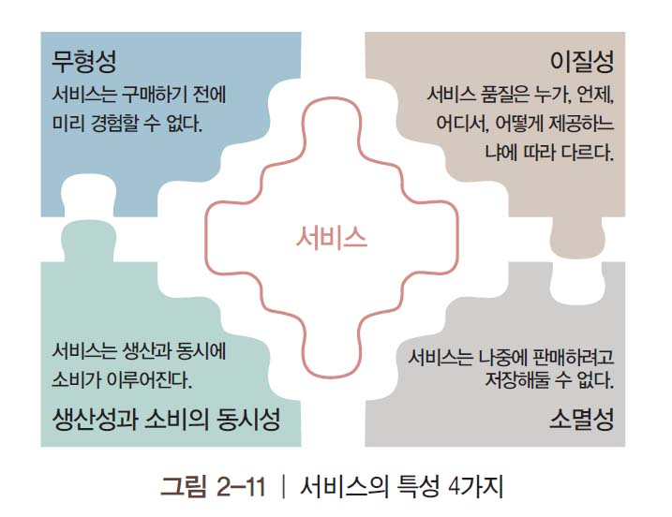
2) 서비스의 특징

Slide 10
서비스마케팅의 이해

Slide 11
1) 마케팅의 기본 개념
마케팅의 정의
    마케팅은 조직이나 개인이 자신의 목적을 달성시키는 교환을 창출하고
    유지할 수 있도록 시장을 정의하고 관리하는 과정 (by 한국마케팅 학회)
    마케팅은 조직과 그 이해 관계자들을 위해서 고객들에게 가치를 창조하고,
    커뮤니케이션하며, 전달하고 또 고객과의 관계를 관리하기 위한 조직 내 기능 및 일련의 과정 (by 미국마케팅 학회)

Slide 12
1) 마케팅의 기본 개념
마케팅의 정의
Marketing
가치
과정
교환
“ 마케팅은 ‘교환’을 촉진하려는 모든 노력과 활동 “

Slide 13
1) 마케팅의 기본 개념
마케팅의 정의
Product
제품
Price
가격
Place
유통경로
Promotion
광고/촉진물
마케팅 믹스 Marketing Mix (4P)

Slide 14
2) 마케팅의 목표
기업과 소비자 사이의 교환과정의 생산성을 높이는 것
소비자
기업
수익향상
만족하는 거래
관계 지향적 마케팅

Slide 15
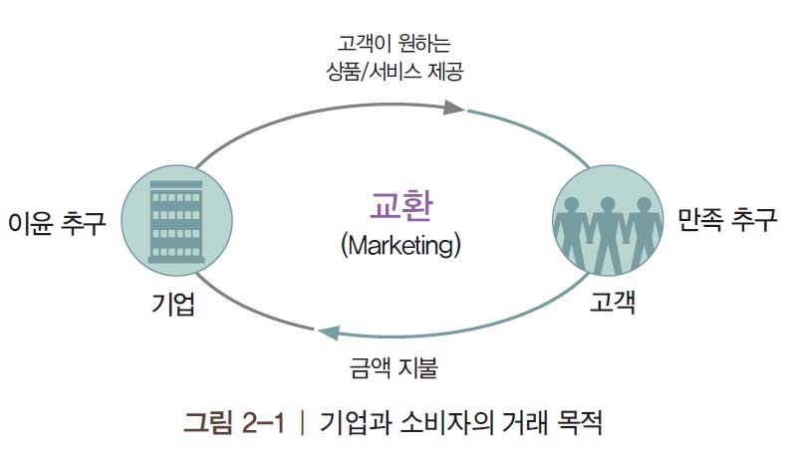
2) 마케팅의 목표
서비스 기업
서비스 마케팅의 목표

Slide 16
3) 왜 서비스마케팅인가?
‘서비스 경제사회’
선진국으로 갈수록 경제에서 농업 비중↓, 서비스 부분이 차지하는 비중↑
    서비스 중심 경제사회
제품 중심의 마케팅으로는 서비스 기업이 당면한 이슈와 과제를 해결하기 어려움
  서비스업에 특화된 마케팅이 필요
모든 산업에 걸쳐서 서비스 중심, 고객 중심의 마케팅의 중요성 증가

Slide 17
3) 왜 서비스마케팅인가?
    제조기업의 서비스 부문 확대 이유
  표준화로 인해 가격 경쟁이 치열한 제조업 사업환경을 극복하기 위한 수단
  경쟁사와의 차별화
  때로는 제품보다 많은 이윤을 창출
  고객과의 지속적 관계 유지

Slide 18
서비스 마케팅 믹스

Slide 19
마케팅 믹스: 한 기업이 표적시장을 상대로 마케팅 목표를 달성하기 위해서 사용하는 마케팅 전략 수단들의 집합
서비스 마케팅 믹스 7Ps: 전통적 마케팅 믹스 4Ps + 서비스 특성을 고려한 마케팅 믹스 3Ps
Service
Marketing mix
Product
Promotion
Physical
evidence
Place
Process
Price
People

Slide 20
1) 상품
  현대의 소비자: 자신의 개성과 라이프 스타일을 지지할 수 있는 제품을 원하고 소비하고자 함
  목표시장인 특정 소비자집단의 기호와 욕망에 일치하는 제품 개념을 규명하고 이를 구체화시키는 일이 중요함.
  서비스 자체가 상품이 될 수 있음을 명심해야 함.
  외식서비스 이용고객
    음식과 서비스를 이 용하는 모든 과정에서 겪은 총체적 경험(total experience)을 구매하고자 함
  핵심고객의 요구사항을 파악하여 기업이 통제할 수 있는 마케팅 믹스 요소 구성 필요

Slide 21
2) 가격
  정의: 판매한 제품의 대가로서 사는 사람이 파는 사람에게 지불하는 금전적 가치
    구매자-판매자의 적정 수준에서 결정해야 함
    경쟁사의 가격 수준 고려
    기업의 이익과 밀접하게 연관 → 전략적인 가격 결정 필요
    레스토랑: 수요관리에서 가장 중요한 요인
    가시적인 고객 반응이 가장 빠르게 나타나는 특성의 마케팅 믹스 요소
    현대 마케팅에서의 가격의 활용: 가격은 촉진요소에 흡수되어 하나의 촉진도구로서 다른 촉진 전략과
    결합하여 이용되고 있음

Slide 22
3) 촉진
  촉진: 기업이 최종소비자, 중간상 또는 기타 이해관계가 있는 대중에게 제품 또는 기업에 관해서 정보를 전달하는 기능
  유형재와 무형의 서비스 상품을 모두 가지고 있는 외식업의 경우 → 전통적인 촉진방식 광고, 판매 촉진,
  홍보 외에도 새로운 마케팅 커뮤니케이션 방법이 필요
    PR
    구전 (word-of-mouth)
    직접 마케팅(direct marketing)
    SNS

Slide 23
4) 유통
  고객에게 제품과 서비스를 전달하는 경로
      유통경로: 특정 제품이나 서비스의 흐름을 돕기 위하여 참여하는 일련의 중간 상인 및 매개인으로
    이루어지는 유기체적 통로
  외식산업에서의 유통경로: 일정한 장소에서 제품과 서비스가 생산되고 소비되는 특성을 고려해야 함.
      고객이 편리하고 쉽게 접근할 수 있는 입지가 유통관리의 핵심
      단일 점포 vs. 다수 점포 접근 방식 결정
  효율적인 공급사슬관리 → 가격 경쟁력 확보, 차별화
  최근: 인터넷이나 스마트폰 기반의 전자 유통경로 개발 및 활용

Slide 24
5) 사람
  서비스를 전달하는 과정에 참여하여 고객의 지각에 영향을 미치는 모든 행위자
  종사원 : 태도와 행동, 복장 → 서비스의 수준을 가늠하게 하는 중요한 단서
  고객 본인 : 서비스 유통에 관여하거나, 다른 고객들이 인식하게 되는 서비스 품질에 영향
  다른 고객들 : 외모, 태도, 패션 등도 서비스 품질 평가와 서비스 만족도에 영향을 줄 수 있음

Slide 25
6) 물리적 증거
  일정공간, 일정시간을 머물면서 서비스를 제공받기 때문에 머무는 공간의 분위기나 물리적 시설이
  서비스 품질 평가에 중요하게 작용함.
  외식업의 경우 고객들이 서비스를 받기 위해 방문하는 레스토랑 그 자체가 물리적 증거가 됨.
    서비스스케이프 (servicescape)
  서비스 경험 전인 고객의 입장 : 어떤 서비스를 받게 될 것인지 예측하게 하는 수단
레스토랑의 목적과 콘셉트와 잘 맞게 설계된 물리적 증거들은
고객들에게 다른 요소들보다 훨씬 강하고 지속적으로 어떤 서비스를
제공받을 수 있을 것인지에 대한 메시지를 전달

Slide 26
7) 프로세스
  서비스가 제공되는 절차 또는 활동의 흐름(flow)
    하나의 개체로 파악되지 않고 서비스 시작 시점부터 종료까지의 모든 과정이 투입과 산출로 이루어진 하나의 시스템
  고객이 경험하는 서비스 전달과정의 적절한 설계는 고객이 서비스 품질을 평가할 때 중요한 요소로 작용
  고객에게 오래 기억되는 경험(memorable experience) 서비스 프로세스 설계가 중요

Slide 27
외식서비스마케팅 삼각형

Slide 28
1) 외식사업의 고객
  외식사업은 세 명의 핵심 플레이어가 삼각형의 각 꼭지점에 위치하며 서로 균형을 잘 맞춰 서로의 역할을 수행함.
    외식서비스 기업 또는 외식업체 경영주
    기업이 고객에게 제공하기로 한 서비스를 전달하는 현장 종사원
    서비스를 제공받는 고객
  경영주는 내부고객인 현장 종사원의 근무환경 및 직원들 복지제도 등에 신경을 써야 함
      직무 만족도가 높은 종사원들은 서비스 접점에서 최고의 서비스를 전달할 수 있게 되므로
      외부고객의 만족도는 높아지게 됨

Slide 29
2) 외식서비스마케팅 삼각형
외식기업이 성공하기 위해 수행해야 할 마케팅 세 가지 유형
  외부 마케팅 – 광고 및 홍보, 온라인 / 오프라인 마케팅, 모바일 광고, DM, SNS마케팅
  상호작용 마케팅
  - 접점 마케팅이라고도 함.
  - 서비스 접점에서 종사원들이 직접 고객들과 접촉하면서 실제로 서비스 제공
  - 외부 마케팅을 통해 고객과 약속했던 서비스를 이행하는 지점
  내부 마케팅 – 외식기업이 종사원들을 교육 훈련하고 동기부여하고 보상하는 활동
서비스 접점에서 최고의 서비스 품질이 제공되려면 종사원들이 최고의 서비스를
제공할 수 있도록 기업이 먼저 지원
기업
기술
technology
직원
고객
서비스 피라미드

Slide 30
2) 외식서비스마케팅 삼각형
성공적인 상호작용 마케팅은 내부 마케팅이 성공적으로 이루어졌을 때 가능
내부마케팅은 직원들을 적절히 교육하고, 동기부여하고, 보상하고, 인정해주는 것에서부터 시작
어느 한쪽이 희생하거나 불만족하다면 고품질의 서비스는 제공되기 어려움
최근, 서비스업에도 기술(Technology)의 중요성이 높아짐
푸드테크 – 셀프서비스, 푸드 프린터, 곡물 고기, 셰프로봇, 생체인식기술 결제, AI의 메뉴짜기와 고객 맞춤형 서비스 제안
예) 외부 마케팅 – 외식기업이 신메뉴를 개발하여 특별 프로모션을 진행하는 것
상호작용 마케팅 – 프로모션을 통해 약속한 음식과 서비스를 종사원이 고객에게 제대로 서비스 하는 것
내부 마케팅 - 프로모션과 메뉴 사진과 동일하게 조리하여 서비스하도록 접점 직원들을 충분히 훈련하고
부서간 소통하는 것

Slide 31
3) 통합 서비스마케팅 커뮤니케이션의 필요성
  외부마케팅은 본부의 마케팅 부서가 담당, 상호작용 마케팅은 점포현장의 종사원들에 의해 전달
  - 따라서, 약속한 서비스와 실제 서비스의 불일치 가능성이 존재함.
  통합 서비스 마케팅 커뮤니케이션 ‘Integrated Service Marketing Communication’ (ISMC)
  - 기존의 ‘통합 마케팅 커뮤니케이션Integrated Marketing Communication’ (IMC) 와는 다른 개념임
  통합 마케팅 커뮤니케이션은 외부 마케팅에서의 온·오프라인 등 다양한 마케팅 커뮤니케이션 채널의 통합 만을 의미하지만,
  통합 서비스 마케팅 커뮤니케이션은 서비스 마케팅 조직 안에서 나타나는 모든 내·외적 커뮤니케이션 경로를 주의 깊게 통합하고 이를 조직화하는 것

Slide 32
3) 통합 서비스마케팅 커뮤니케이션의 필요성
  수직적 커뮤니케이션의 활성화
  - 현장에서 일어나는 일을 경영자가 정확히 알고 전략적 의사결정을 내리기 위한 서비스 접점 직원으로부터 상위 경영자까지의 수직적 커뮤니케이션
  수평적 커뮤니케이션의 활성화
  - 실제 제공되는 서비스와 외부 커뮤니케이션이 일치되기 위해 마케팅부서와 운영부서를 비롯한 여러 부서를 통합할 필요가 있음.
  - 조직 내 여러 부서 사이에서는 효과적인 수평적 커뮤니케이션이 자주 이루어져야 함

